Slide 1
Итоговый проект: Прогнозирование цен на недвижимость с использованием методов машинного обучения
Работу выполнила Татаринова Анастасия Павловна
Дата: сентябрь 2025

Slide 2
Цели и задачи
Цель проекта:
Создать модель, способную спрогнозировать цены на квартиры в Москве на основе имеющихся данных.
Задачи:
Проанализировать доступный датасет с характеристиками квартир.
Выявить значимые признаки, влияющие на цену.
Обучить и сравнить несколько моделей машинного обучения.
Реализовать удобный способ использования модели для прогнозирования цены.
Сформулировать рекомендации для дальнейшего развития.

Slide 3
Сравнение сервисов прогнозирования цен на недвижимость
Сервис | Описание | Количество параметров | Особенности | Доступность
Домклик (Сбербанк) | Онлайн оценка с учётом ремонта, типа дома | Более 10 | Бесплатный, прогноз времени продажи | Веб, мобильное приложение
IRN.ru | Индекс и прогнозы рынка Москвы, Подмосковья | Среднее | Использует макроэкономические данные | Веб-сайт
ЦИАН | Точный расчет с детализацией по ремонту, этажам | Большое | Учитывает год постройки и состояние | Веб-платформа, API
Авито Оценка | На основе предложений рынка и объявлений | Небольшое | Быстрая оценка по аналогам | Веб, мобильное приложение
Technologika | ИИ-прогнозы изменения стоимости на годы | Много | Высокая точность для корпоративных клиентов | Корпоративное решение
Tiqum | Анализ и прогнозы рынка для агентов | Разнообразное | Отчёты и данные для профессионалов | SaaS платформа
Выводы:
Домклик и ЦИАН предоставляют подробные и бесплатные оценки для конечных пользователей.
IRN.ru больше ориентирован на макро аналитику и прогнозы рынка в целом.
Корпоративные и SaaS-сервисы (Technologika, Tiqum) предлагают расширенные аналитические возможности, но доступны не всем.

Slide 4
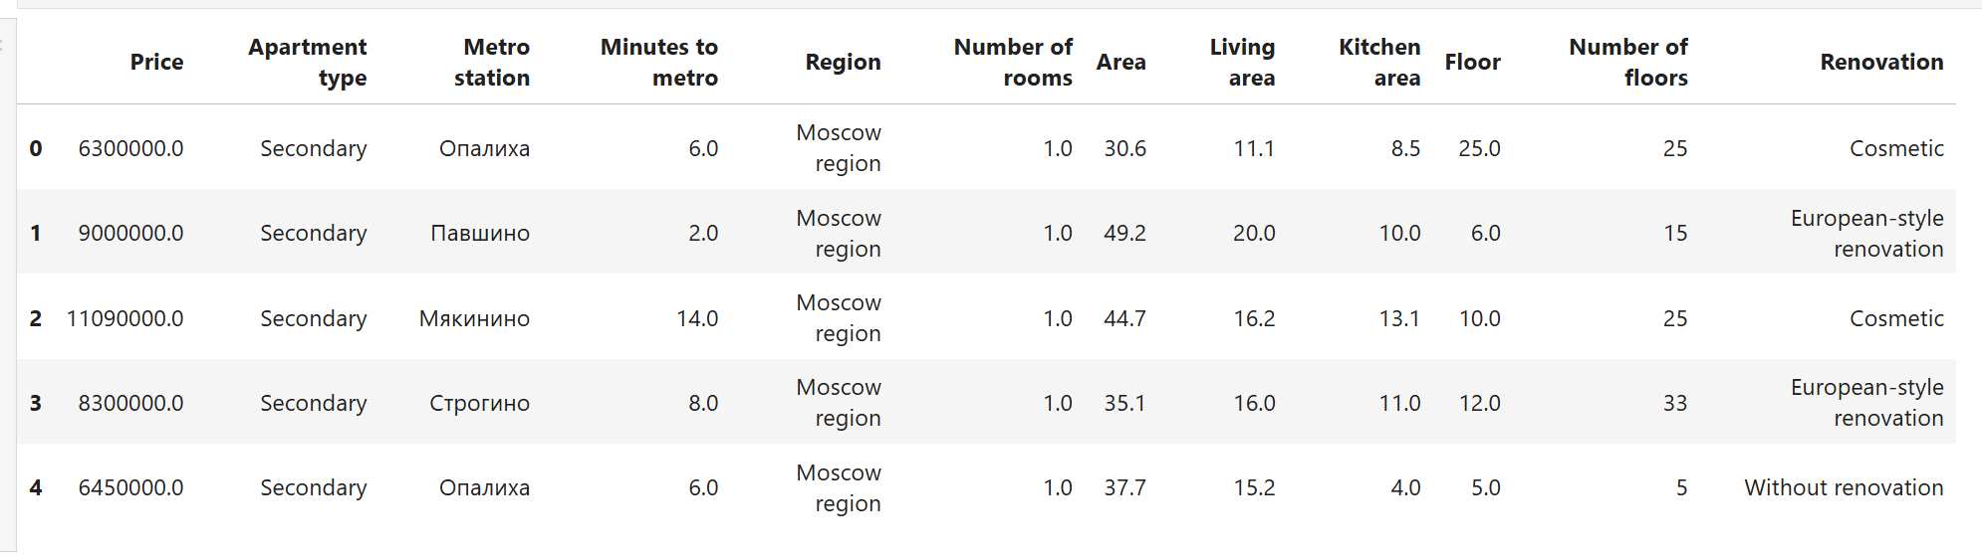
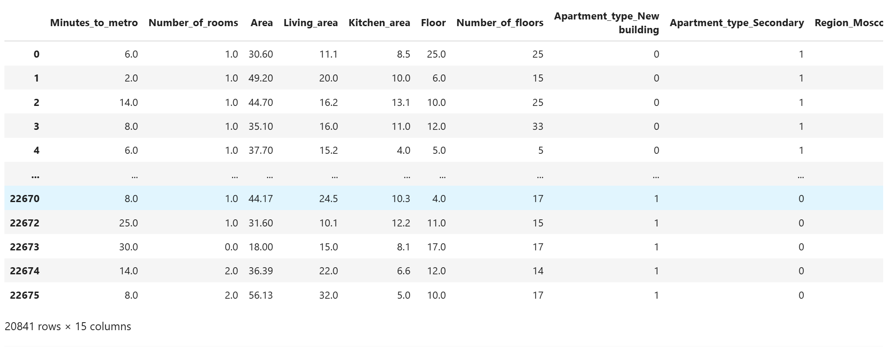
Датасет
Для реализации выбран датасет Moscow Housing Price Dataset с Kaggle.
Основные признаки: тип квартиры, площадь, количество комнат, этаж, близость к метро, тип ремонта, регион, этаж, количество этажей в доме, ремонт и другие.
Проведена очистка данных: удалены пропуски и дубликаты, проведена стандартизация и кодирование категориальных признаков.

Slide 5
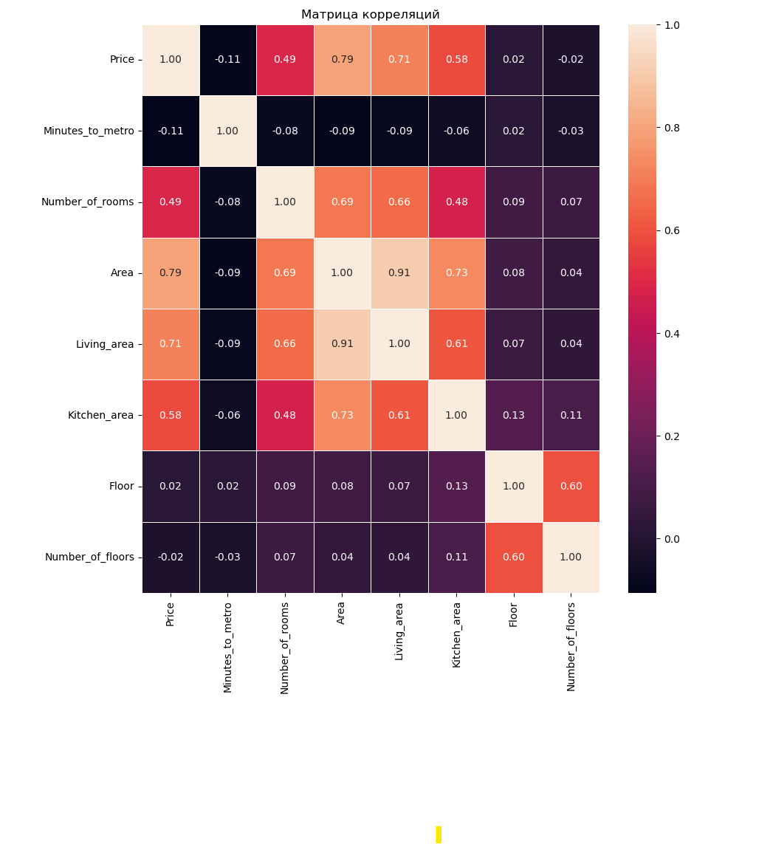
Анализ данных — корреляции
Наиболее сильная положительная корреляция с ценой у площади квартиры и жилой площади (~0.7-0.8).
Количество комнат также оказывает заметное влияние (~0.5).
Время до метро — слабо отрицательно коррелирует.
Этажность и количество этажей незначительно влияют.

Slide 6
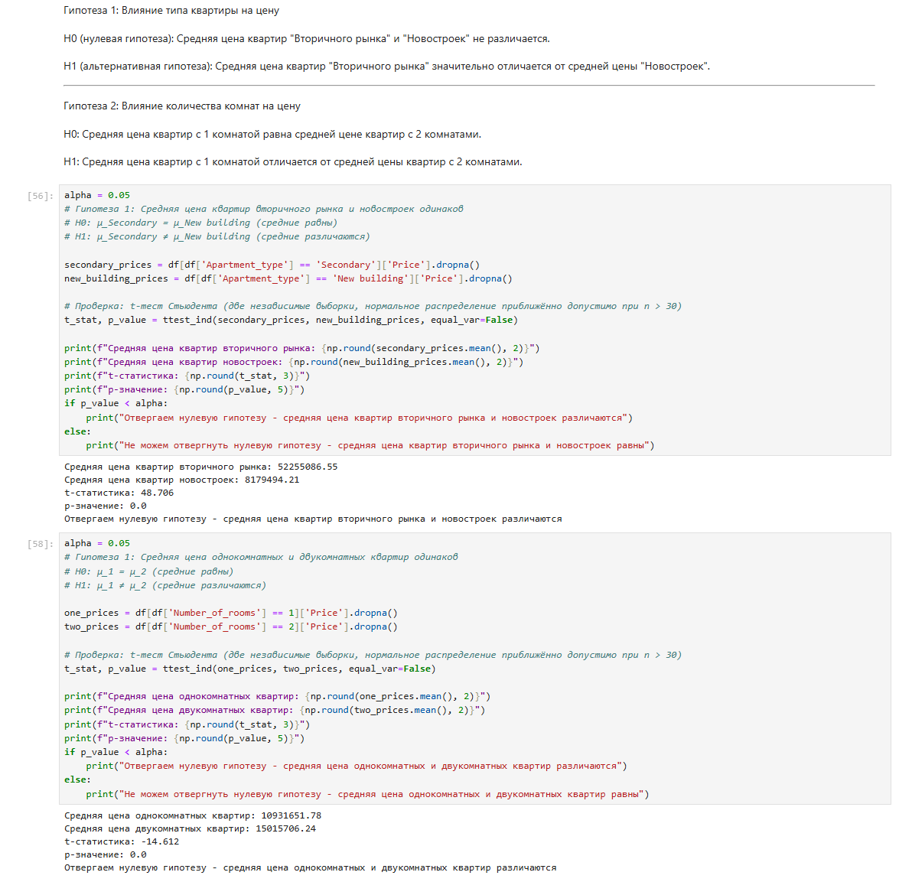
Гипотезы и их проверка
Гипотеза 1: средние цены новостроек и вторичного фонда различаются.
Гипотеза 2: средние цены квартир с одним и двумя комнатами отличаются.
Проверка с помощью t-тестов показала статистическую значимость различий (p < 0.05).

Slide 7
Обучение моделей
Использовали модели: линейная регрессия, KNN, дерево решений, случайный лес и градиентный бустинг.
Подобрали оптимальные гиперпараметры через Grid Search.
Оценивали качество по метрикам R2, MSE и RMSE.
Результаты сравнения моделей
Модель | R2 | RMSE
Линейная регрессия | 0.64 | 44 583 582
KNN | 0.67 | 42 817 634
Дерево решений | 0.65 | 44 158 841
Случайный лес | 0.74 | 37 699 576
Градиентный бустинг | 0.72 | 39 219 532

Slide 8
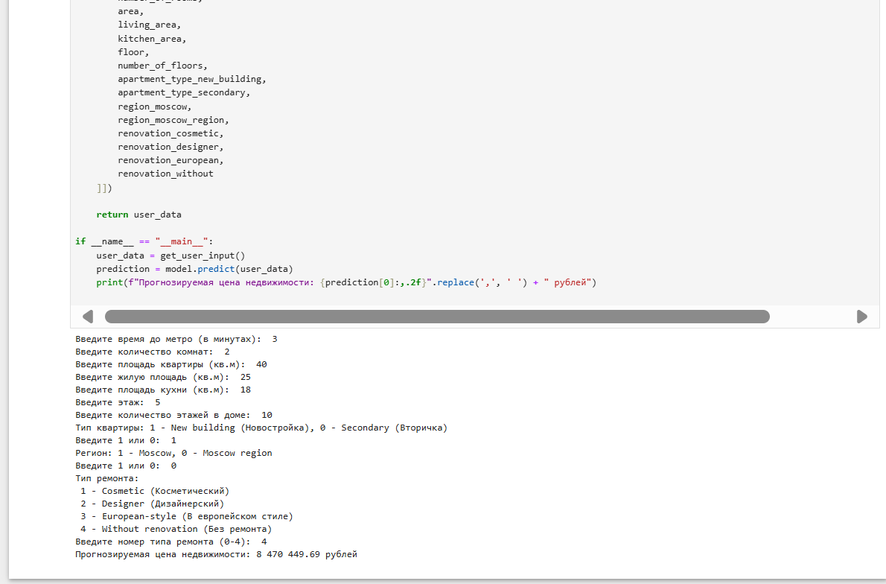
Реализация решения
Модель сохранена в файл с помощью библиотеки joblib.
Реализован код в Jupyter для взаимодействия с пользователем через ввод признаков и выдачу прогноза.

Slide 9
Вывод
Успешно разработана модель для прогноза цен по ключевым параметрам недвижимости.
Выявлены значимые факторы, подтверждены гипотезы значимости.
Случайный лес продемонстрировал более высокий уровень точности.
Предусмотрена простая возможность использования модели для пользователей.

Slide 10
Дальнейшее развитие
Расширить объем и качество признаков (например, добавить в обучение станцию метро).
Использовать более сложные ансамбли и методы обучения.
Автоматизация обновления модели на новых данных.
Визуализация и расширение пользовательского интерфейса.

Slide 11
Литература
Прогноз рынка недвижимости Москвы, Подмосковья и России до конца 2025 и на 2026 год от IRN.RU
Бесплатная оценка стоимости недвижимости, рассчитать стоимость квартиры и жилья в калькуляторе онлайн – Домклик
5 сервисов, где можно бесплатно узнать стоимость квартиры
Предсказание цен на недвижимость при помощи ИИ | Технологика
Сервис анализа рынка недвижимости | Создание стартапов и цифровых продуктов для бизнеса: сайты, приложения и UX — Tiqum
Топ-5 сервисов для оценки стоимости квартиры или объектов недвижимости
Scikit-learn Documentation: https://scikit-learn.org
Pandas Documentation: https://pandas.pydata.org
NumPy Documentation: https://numpy.org
Материалы курса «Искусственный интеллект и основы аналитики (больших) данных»

Slide 12


